Slide 1











TĂNG CƯỜNG
ẢNH CỤC BỘ
histrogram
NHẬP MÔN XỬ LÝ ẢNH SỐ
Nghiên cứu, so sánh thuật toán Global HE vs CLAHE & Phát triển ứng dụng Web Streamlit
GVHD
TS. Vũ Thanh Hiền
Nguyễn Đình Huy
Lê Quyết Tiến
LHP
Sinh viên thực hiện
253_71ITAI40803_01

Slide 2


MỤC LỤC
XỬ LÝ ẢNH SỐ
Đặt vấn đề & Động lực
Mục tiêu nghiên cứu
Thuật toán Global HE
Thuật toán CLAHE
Xử lý ảnh màu YCrCb
Cấu trúc mô-dun mã nguồn
Bộ chỉ số Metrics
Kết quả trực quan
Khảo sát đa tham số CLAHE
So sánh định lượng & Ưu/Nhược
Web Streamlit & Kết luận

Slide 3



ĐẶT VẤN ĐỀ & ĐỘNG LỰC
XỬ LÝ ẢNH SỐ
Thách Thức:
Giải Pháp:
• Ảnh chụp thực tế thường bị chiếu sáng không đều (ngược sáng, bóng râm, thiếu sáng).
• Độ tương phản thấp làm mờ nhạt các chi tiết quan trọng trong ảnh tài liệu, y tế hay cảnh quan.
• Mắt người khó quan sát và các thuật toán AI/Computer Vision giảm độ chính xác khi ảnh đầu vào chất lượng kém.
• Histogram Equalization (HE): Phương pháp kinh điển tái phân bố dải mức xám toàn cục.
• CLAHE (Adaptive HE): Tăng cường cục bộ theo từng Tile nhỏ, giới hạn Clip Limit để chặn nhiễu.
• Cần đánh giá định lượng bằng 5 chỉ số (PSNR, SSIM, Entropy...) để lựa chọn phương pháp tối ưu.

Slide 4






MỤC TIÊU
& ĐẦU RA
XỬ LÝ ẢNH SỐ
Thuật Toán
Lập Trình
Làm chủ nguyên lý toán học của Global HE và CLAHE cục bộ thích ứng.
Xây dựng mã nguồn Python tối ưu (kết hợp tự cài đặt thủ công & OpenCV).
Đánh Giá
Ứng Dụng WEB
Đo đạc 5 chỉ số Mean, Std Dev, Entropy, PSNR, SSIM trên tập 24 ảnh mẫu.
Phát triển ứng dụng tương tác người dùng, tải ảnh, chỉnh tham số & export.

Slide 5


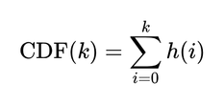
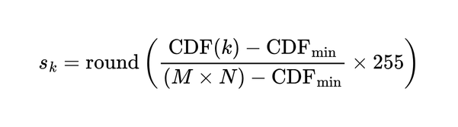
THUẬT TOÁN CÂN BẰNG HISTOGRAM TOÀN CỤC (GLOBAL HE)
XỬ LÝ ẢNH SỐ
NGUYÊN LÝ TOÁN HỌC & CÁC BƯỚC THỰC HIỆN
• Bước 1: Tính Histogram : Đếm số lượng điểm ảnh có mức xám k (k = 0..255) trên toàn bộ M x N pixel.
• Bước 2: Tính hàm tích lũy . Biểu diễn tổng xác suất dải mức xám tích lũy.
• Bước 3: Ánh xạ chuẩn hóa mức xám: . Biến đổi dải xám về đều.
• Bước 4: Thay thế mức xám (LUT): Dùng bảngLookup Table thay thế giá trị từng điểm ảnh cũ bằng tương ứng.

Slide 6
THUẬT TOÁN CLAHE (LOCAL ADAPTIVE HE)
XỬ LÝ ẢNH SỐ
CƠ CHẾ XỬ LÝ CỤC BỘ & GIỚI HẠN TƯƠNG PHẢN
• Chia lưới Tile cục bộ: Chia ảnh gốc thành lưới các ô vuông nhỏ (ví dụ 8x8 tileGridSize) để xử lý tương phản riêng.
• Giới hạn tương phản (Clip Limit): Cắt bỏ phần histogram vượt ngưỡng clipLimit và phân phối lại đều cho 256 bin -> Chống khuếch đại nhiễu.
• Cân bằng cục bộ từng Tile: Tính toán CDF và ánh xạ cân bằng độc lập
cho từng khu vực nhỏ.
• Nội suy song tuyến tính (Bilinear): Nội suy mịn ranh giới giữa 4 tile lân cận -> Loại bỏ hoàn toàn hiệu ứng phân khối (block artifacts).

Slide 7
XỬ LÝ TĂNG CƯỜNG ẢNH MÀU (YCRCB SPACE)
XỬ LÝ ẢNH SỐ
GIẢI PHÁP TRÁNH SAI LỆCH MÀU SẮC (COLOR DISTORTION)
• Vấn đề không gian màu RGB: Nếu áp dụng HE/CLAHE riêng trên 3 kênh R, G, B sẽ làm thay đổi tỷ lệ màu gốc -> Gây méo màu nghiêm trọng.
• Bước 1: Chuyển BGR -> YCrCb: Kênh Y chứa thông tin Độ sáng (Luminance). Kênh Cr và Cb chứa thông tin Màu sắc (Chrominance).
• Bước 2: Tăng cường trên kênh Y: Áp dụng Global HE hoặc CLAHE duy nhất trên kênh Y để nâng tương phản độ sáng.
• Bước 3: Chuyển YCrCb -> BGR: Gộp kênh Y đã xử lý với Cr, Cb giữ nguyên -> Giữ màu tự nhiên tuyệt đối.

Slide 8

CẤU TRÚC MÔ - ĐUN MÃ NGUỒN
XỬ LÝ ẢNH SỐ
Danh sách
• utils.py: Xử lý I/O Unicode tiếng Việt (imread_unicode, imwrite_unicode), tính histogram & CDF.
• global_enhancement.py: Hàm Global HE thủ công (Manual) & OpenCV trên ảnh xám và màu YCrCb.
• local_enhancement.py: Hàm CLAHE thủ công & OpenCV, thực nghiệm đa tham số (experiment_clahe_params).
• comparison.py: Tính toán 5 chỉ số metrics (Mean, Std, Entropy, PSNR, SSIM) & vẽ chart Matplotlib.
• app.py: Giao diện Web tương tác Streamlit (Upload, Slider tuning, Tab compare & Download).

Slide 9

BỘ CHỈ SỐ ĐÁNH GIÁ & ĐỊNH LƯỢNG
XỬ LÝ ẢNH SỐ
Mean
Std Dev
Entropy
Độ sáng trung bình của ảnh (0 - 255).
Độ lệch chuẩn đại diện cho độ tương phản tổng thể.
Độ phong phú thông tin chi tiết (Entropy càng cao càng tốt).
PSNR (dB)
SSIM
Độ trung thực so với ảnh gốc (PSNR cao = ít méo ảnh).
Độ bảo toàn cấu trúc không gian (-1 đến 1, gần 1.0 là tốt nhất).

Slide 10
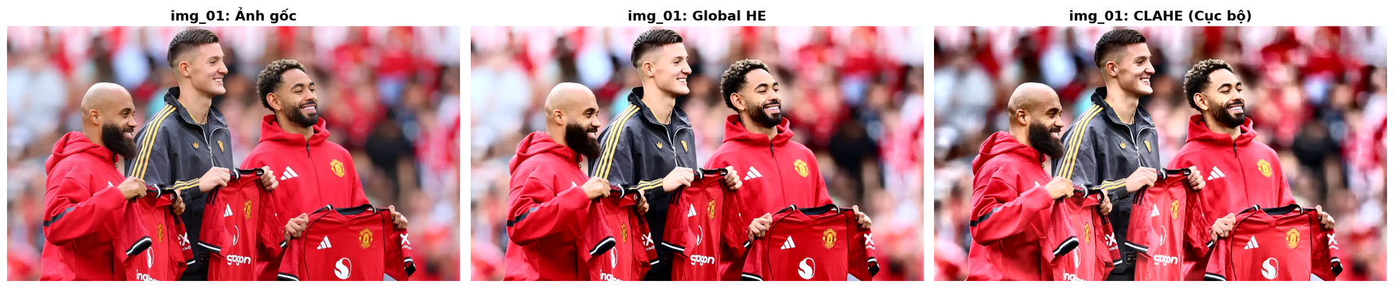
ĐÁNH GIÁ TRỰC QUAN:
GỐC VS GLOBAL HE VS CLAHE
XỬ LÝ ẢNH SỐ

Slide 11
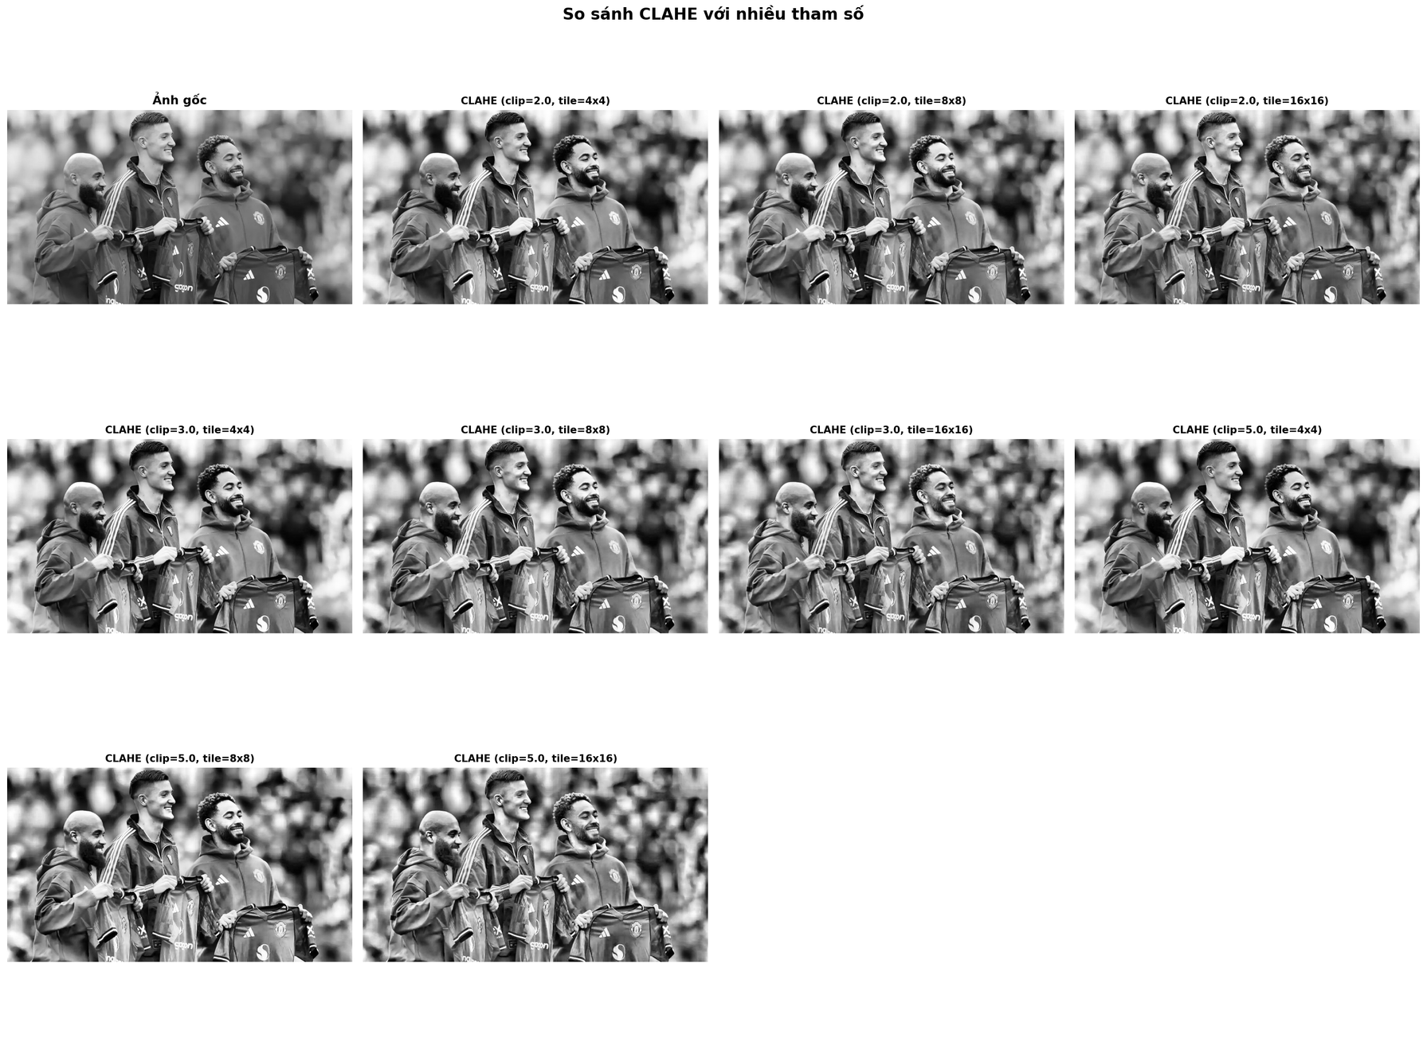
KHẢO SÁT ĐA THAM SỐ
CLAHE (CLIPLIMIT & TILEGRIDSIZE)
XỬ LÝ ẢNH SỐ

Slide 12

SO SÁNH VÀ
ƯU / NHƯỢC ĐIỂM
XỬ LÝ ẢNH SỐ
GLOBAL HISTOGRAM EQUALIZATION
• Ưu điểm: Tốc độ rất nhanh, cực kỳ đơn giản, không cần chỉnh tham số.
• Hạn chế: Thất bại trên ảnh độ sáng không đều, dễ cháy sáng vùng sáng & khuếch đại nhiễu.
• PSNR: 22.12 dB | SSIM: 0.9433 | Entropy: 7.75 | Std Dev: 71.5
CLAHE (LOCAL ADAPTIVE)
• Ưu điểm: Cải thiện chi tiết cục bộ xuất sắc, chặn nhiễu với Clip Limit, chống block artifacts.
• Hạn chế: Tốc độ chậm hơn, cần lựa chọn bộ tham số phù hợp.
• Entropy vượt trội (7.92 vs 7.75) -> Làm nổi bật và phong phú thông tin chi tiết nhất.

Slide 13
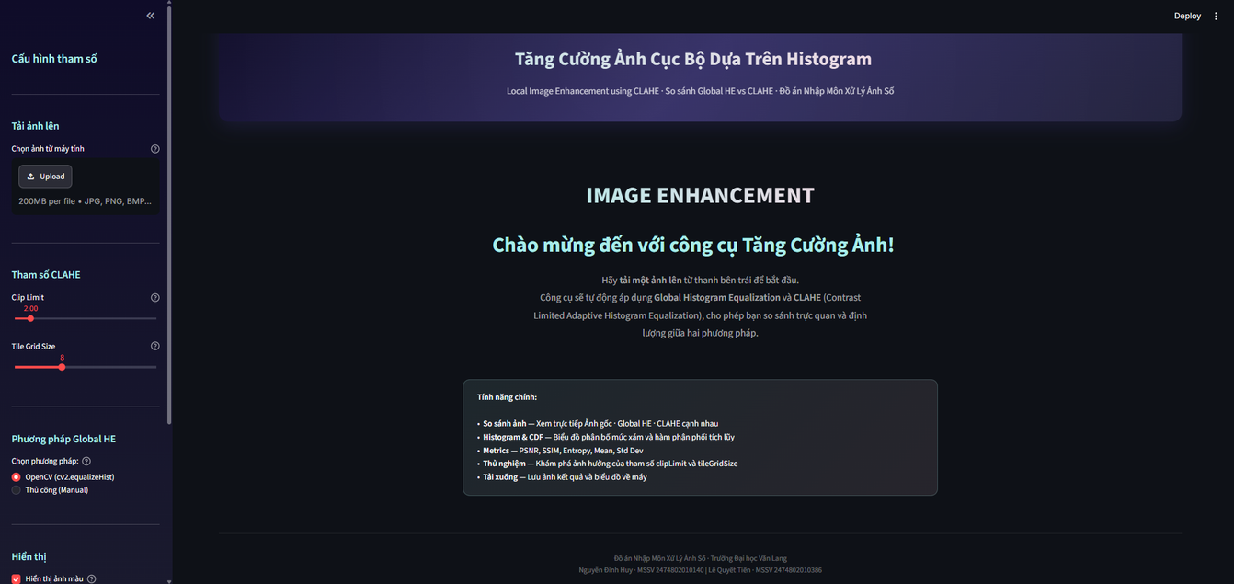
KẾT LUẬN & GIAO DIỆN STREAMLIT
XỬ LÝ ẢNH SỐ
• Ứng dụng Web Streamlit: Đã phát triển ứng dụng web hiện đại (streamlit run app.py), hỗ trợ Upload ảnh, chỉnh Slider clipLimit/tileGridSize và Download kết quả.
• Kết luận thuật toán: CLAHE là sự lựa chọn tối ưu vượt trội cho các bài toán xử lý ảnh thực tế có độ sáng không đồng đều (tài liệu scan, y tế X-quang, ảnh ngược sáng).

Slide 14




XIN
CẢM ƠN!
THẦY VÀ BẠN ĐÃ LẮNG NGHE
GVHD
LHP
TS. Vũ Thanh Hiền
253_71ITAI40803_01
TRƯỜNG ĐẠI HỌC VĂN LANG
SVTH
Nguyễn Đình Huy
Lê Quyết Tiến
KHOA CÔNG NGHỆ THÔNG TIN

